Slide 1
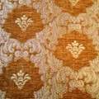
СВОЙСТВА
ТКАНИ

Slide 2
ФИЗИКО-МЕХАНИЧЕСКИЕ
ГИГИЕНИЧЕСКИЕ
ТЕХНОЛОГИЧЕСКИЕ

Slide 3
ПРОЧНОСТЬ
СМИНАЕМОСТЬ
ФИЗИКО-МЕХАНИЧЕСКИЕ
ДРАПИРУЕМОСТЬ

Slide 4
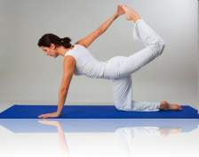
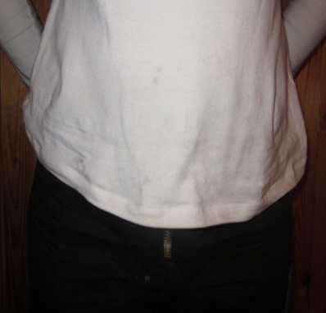
ПРОЧНОСТЬ
Устойчивость ткани
ПРОЧНОСТЬ
устойчивость ткани
C
Title
B
Title
К воздействию солнечных лучей
К
РАСТЯЖЕНИЮ
К ТРЕНИЮ
К СТИРКЕ

Slide 5
СМИНАЕМОСТЬ
СВОЙСТВО ТКАНИ СМИНАТЬСЯ

Slide 6
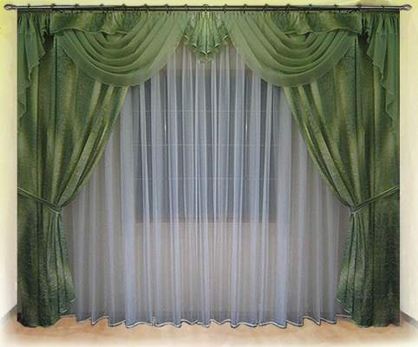
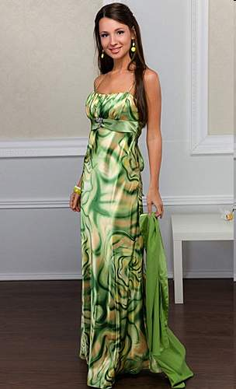
ДРАПИРУЕМОСТЬ
Свойство ткани закладывать мягкие складки

Slide 7
ГИГРОСКОПИЧНОСТЬ
ПЫЛЕЕМКОСТЬ
ГИГИЕНИЧЕСКИЕ
Add Your Text
ТЕПЛОЗАЩИТНОСТЬ

Slide 8
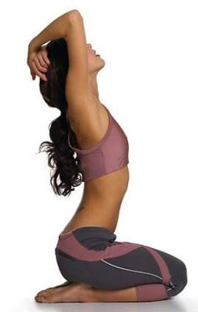
ГИГРОСКОПИЧНОСТЬ
ОКРУЖАЮЩАЯ
СРЕДА

Slide 9
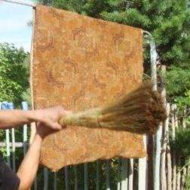
ПЫЛЕЕМКОСТЬ
СВОЙСТВО ТКАНИ ЗАДЕРЖИВАТЬ ПЫЛЬ НА СВОЕЙ ПОВЕРХНОСТИ

Slide 10
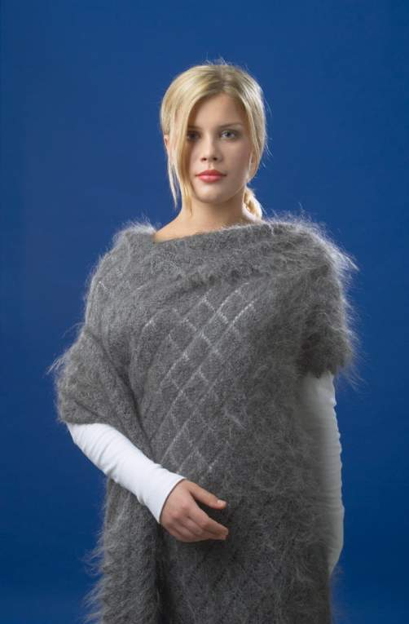
ТЕПЛОЗАЩИТНОСТЬ
СВОЙСТВО ТКАНИ
НАКАПЛИВАТЬ
ТЕПЛО
ВЫДЕЛЯЕМОЕ ТЕЛОМ ЧЕЛОВЕКА

Slide 11
ОСЫПАЕМОСТЬ
УСАДКА
ТЕХНОЛОГИЧЕСКИЕ
СКОЛЬЖЕНИЕ

Slide 12
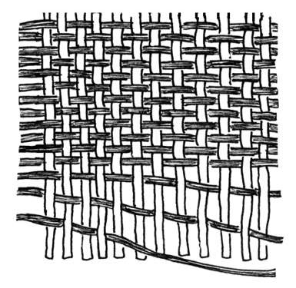
ОСЫПАЕМОСТЬ
ВЫПАДЕНИЕ НИТЕЙ НА СРЕЗАХ

Slide 13
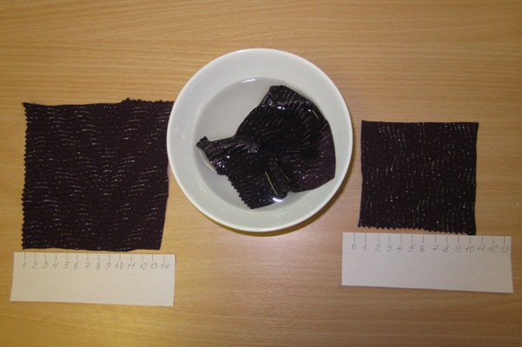
УСАДКА ТКАНИ
СВОЙСТВО ТКАНИ УМЕНЬШАТЬСЯ В РАЗМЕРАХ

Slide 14
СКОЛЬЖЕНИЕ
СВОЙСТВО ТКАНИ СДВИГАТЬСЯ ВО ВРЕМЯ РАСКРОЯ

Slide 15
ТЕСТ
ФИЗИКО - МЕХАНИЧЕСКИЕ
ТЕСТ
ПРОЧНОСТЬ
ОСЫПАЕМОСТЬ
УСАДКА
СМИНАЕМОСТЬ
ДРАПИРУЕМОСТЬ
ГИГРОСКОПИЧНОСТЬ

Slide 16
ТЕСТ
ТЕСТ
ГИГИЕНИЧЕСКИЕ
ПРОЧНОСТЬ
ТЕПЛОЗАЩИТНОСТЬ
ГИГРОСКОПИЧНОСТЬ
ПЫЛЕЕМКОСТЬ
ДРАПИРУЕМОСТЬ
СМИНАЕМОСТЬ

Slide 17
ТЕСТ
ТЕХНОЛОГИЧЕСКИЕ
ТЕСТ
СКОЛЬЖЕНИЕ
ДРАПИРУЕМОСТЬ
ПРОЧНОСТЬ
ОСЫПАЕМОСТЬ
УСАДКА
ГИГРОСКОПИЧНОСТЬ

